Slide 1
Татарстанская республиканская организация Профсоюза работников государственных учреждений и общественного обслуживания РФ
Инспекция труда
Татарстанской республиканской организации Профсоюза

Slide 2
Внештатный технический (правовой) инспектор
Основная задача:
Содействие выборным профсоюзным органам муниципального образования РТ в организации профсоюзного контроля за соблюдением норм трудового законодательства.

Slide 3
Организация работы
1. Кто он
Начальный этап

Slide 4
Внештатным техническим инспектором труда может быть:
1. Член Профсоюза, который по своим профессиональным и деловым качествам способен осуществлять общественный контроль в области охраны труда в организациях
Знаю, МОГУ
2. Специалисты (инженеры) по охране труда, привлекаемые на договорных условиях

Slide 5
Внештатным правовым инспектором труда может быть:
1. Члены Профсоюза, имеющие юридическое образование, которые по своим профессиональным качествам способны вести данную работу
Знаю, МОГУ
2. Юристы, студенты обучающиеся на соответствующих факультетах высших и средних учебных заведений, привлекаемые на договорных условиях

Slide 6
Анкета, заполняемая внештатным инспектором труда для представления в республиканский комитет
№ п/п | Наименование | Данные
1. | ФИО
2. | Дата рождения
3. | Образование, специальность
4. | Место работы, должность
5. | Трудовой стаж
6. | Дополнительное образование, сертификаты, удостоверения (относящиеся к деятельности внештатного инспектора)
7. | Выполняемая профсоюзная работа
8. | Профсоюзные награды (почетная грамота, диплом и др.)
9. | Телефон , адрес электронной почты

Slide 7
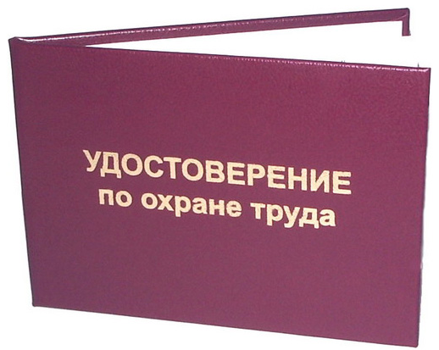
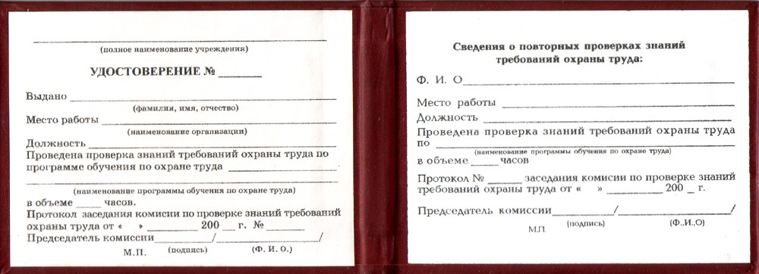

Slide 8
Удостоверение внештатного инспектора
лицевая сторона
оборотная сторона

Slide 9
Организация работы
2. Что делать
Основные направления работы

Slide 10
Внештатные инспекторы
Направления деятельности
внештатных инспекторов труда Профсоюза
Организация и проведение контроля за состоянием охраны труда на рабочих местах с выходом в организации
Координация деятельности уполномоченных лиц
по охране труда, содействие в организации их обучения
Разработка и внесение предложений в разделы
«Охрана труда»
Коллективных договоров
Прием членов профсоюза, устные и письменные консультации, помощь в составлении документов правового характера

Slide 11
Ответственность за организацию работы внештатных инспекторов возлагается на председателей ТПО, доверенных лиц (профсоюзных представителей) в муниципальном районе
Территориальная организация Профсоюза:
Составляет план (график) проведения проверок организаций (не менее 4-х – за календарный год). (согласовывает план (график) с рескомом Профсоюза.
Организовывает посещение организаций (согласно утвержденному плану)
Консультирует уполномоченных лиц по охране труда, организует необходимые обучения (в том числе через республиканский комитет Профсоюза)

Slide 12
Трудовое законодательство
В соответствии со статьей 370 ТК РФ профсоюзные инспекторы труда в установленном порядке имеют право беспрепятственно посещать работодателей, в организациях которых работают члены данного профессионального союза для проведения проверок соблюдения трудового законодательства и иных нормативных правовых актов, содержащих нормы трудового права…

Slide 13
Организация работы
3.Отчет
Сделал дело – пиши смело!

Slide 14
Отчет о проделанной работе
Предоставление необходимых документов (справки и проекта представления) по результатам проверок организаций в республиканский комитет.
Учет обращений устных и письменных от членов профсоюза, оказанная консультационная помощь
3.Отчет
Анализ выполнения
разделов «Охрана труда» в
коллективных договорах
Содействие в организации
обучающих семинаров для
уполномоченных лиц и
проф.актива (в том числе через республиканский комитет)

Slide 15
Отчет о проделанной работе
По итогам проверки организаций внештатный правовой (технический) инспектор труда должен представить в республиканский комитет (правовому или техническому инспектору труда):
Справку о проведенной проверки с указанием выявленных нарушений и с приложением документов, подтверждающих данные нарушения
Проект Представления об устранении выявленных нарушений и норм законодательства
Внештатные технические инспектора труда обеспечиваются образцами и бланками данных документов.
После
проверки

Slide 18
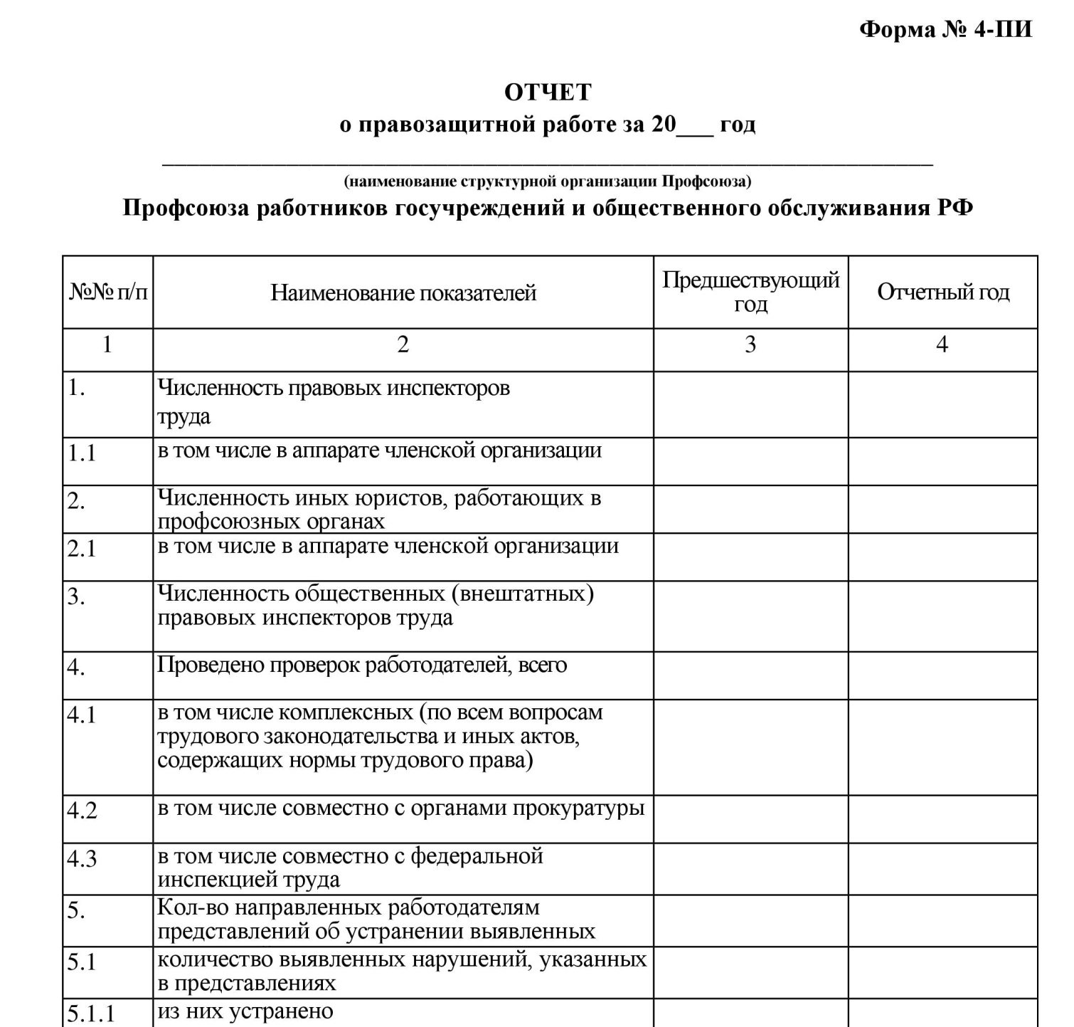
Отчет по форме 4 -ПИ

Slide 19
*Примечание
Все внештатные инспектора обеспечиваются необходимой методической литературой

Slide 20
Организация работы
4. Моральное и материальное
поощрение
А что мне за это будет

Slide 21
Критерии оценки проделанной работы внештатных инспекторов
Количество организаций проверенных в течении отчетного периода;
Объем и качество изученных вопросов в организациях (согласно разработанным перечням);
Сроки проделанной работы и предоставления необходимой документации в республиканский комитет
Консультационная и методическая работа (помощь в разработке разделов коллективных договоров, осуществление консультаций и др.).
Подведение итогов работы и поощрение внештатных инспекторов выполняется 2 раза в год (по итогом полугодия работы)

Slide 22
Моральное поощрение
По ходатайству председателя территориальной организации, доверенного лица республиканского комитета внештатные инспекторы могут быть награждены благодарностями и почетными грамотами республиканского комитета Профсоюза и ФПРТ
Решении о материальном или моральном поощрении внештатных инспекторов труда принимает Президиум республиканского комитета или выборный орган ТПО

Slide 23
Формула материального поощрения внештатных инспекторов
S = a × b + с , руб.
S – общая сумма поощрения (руб.)
а – базовый размер оплаты за проведение проверки организации (устанавливает Президиум рескома (10% от МРОТ) или выборный профорган в ТПО)
b - коэффициент качества (включает в себя: объем и качество изученных вопросов (согласно разработанному перечню) и срок предоставления отчета в республиканский комитет.
b = 0…1 (при максимальном качестве проведенной проверки и выполненных сроках он равен 1)
с – дополнительное поощрение за дополнительный объём работы (помощь в составлении раздела «Охрана труда кол.договора, содействие в обучении уполномоченных лиц и др.), которое может устанавливаться:
Президиумом республиканского комитета по ходатайству председателей ТПО, доверенных лиц Профсоюза;
Выборными профсоюзными органами ТПО, имеющих статус юридического лица.

Slide 24
Пример расчета поощрения
Например: за 12 месяцев 2014 года проведено 4 проверки (с предоставлением необходимых документов в реском и при соблюдении сроков) + по ходатайству председателя ТПО Президиум рескома Профсоюза установил дополнительное поощрение за общественную деятельность:
S = (555 руб. × 1) ×4 + 500 = 2720 руб.
В данном примере:
b = 1 (коэффициент качества максимальный, так как результаты проверок были предоставлены в реском в полном объеме и в указанные сроки)

Slide 25
Организация работы внештатного инспектора в муниципальном районе Республики Татарстан
6. Предоставления
отчета в реском
за проделанную работу
Поощрение внештатного инспектора по итогам
работы за полугодие (согласно критериям оценки)
5. Организация работы (согласно графику), выход с проверками в организации
4. Выдача удостоверения, составление графика работы
3. Утверждение
внештатного инспектора
Президиумом рескома
Схема работы внештатного инспектора
2. Представление данных специалиста
(согласно типовой анкете) в реском
1. Подбор специалиста, для выполнения работы внештатным инспектором, соответствующего требованиям Положения

Slide 26
4. Президиум республиканского комитета Профсоюза
1. Территориальный орган Профсоюза в муниципальном районе
3. Штатный инспектор (правовой, технический)
2. Внештатный инспектор

Slide 27
Стоит лишь начать
«Дорогу осилит идущий…»

Slide 28
Внештатный технический
инспектор труда
Запрашиваемые документы
при проведении проверки и предъявляемые требования
к документам

Slide 29
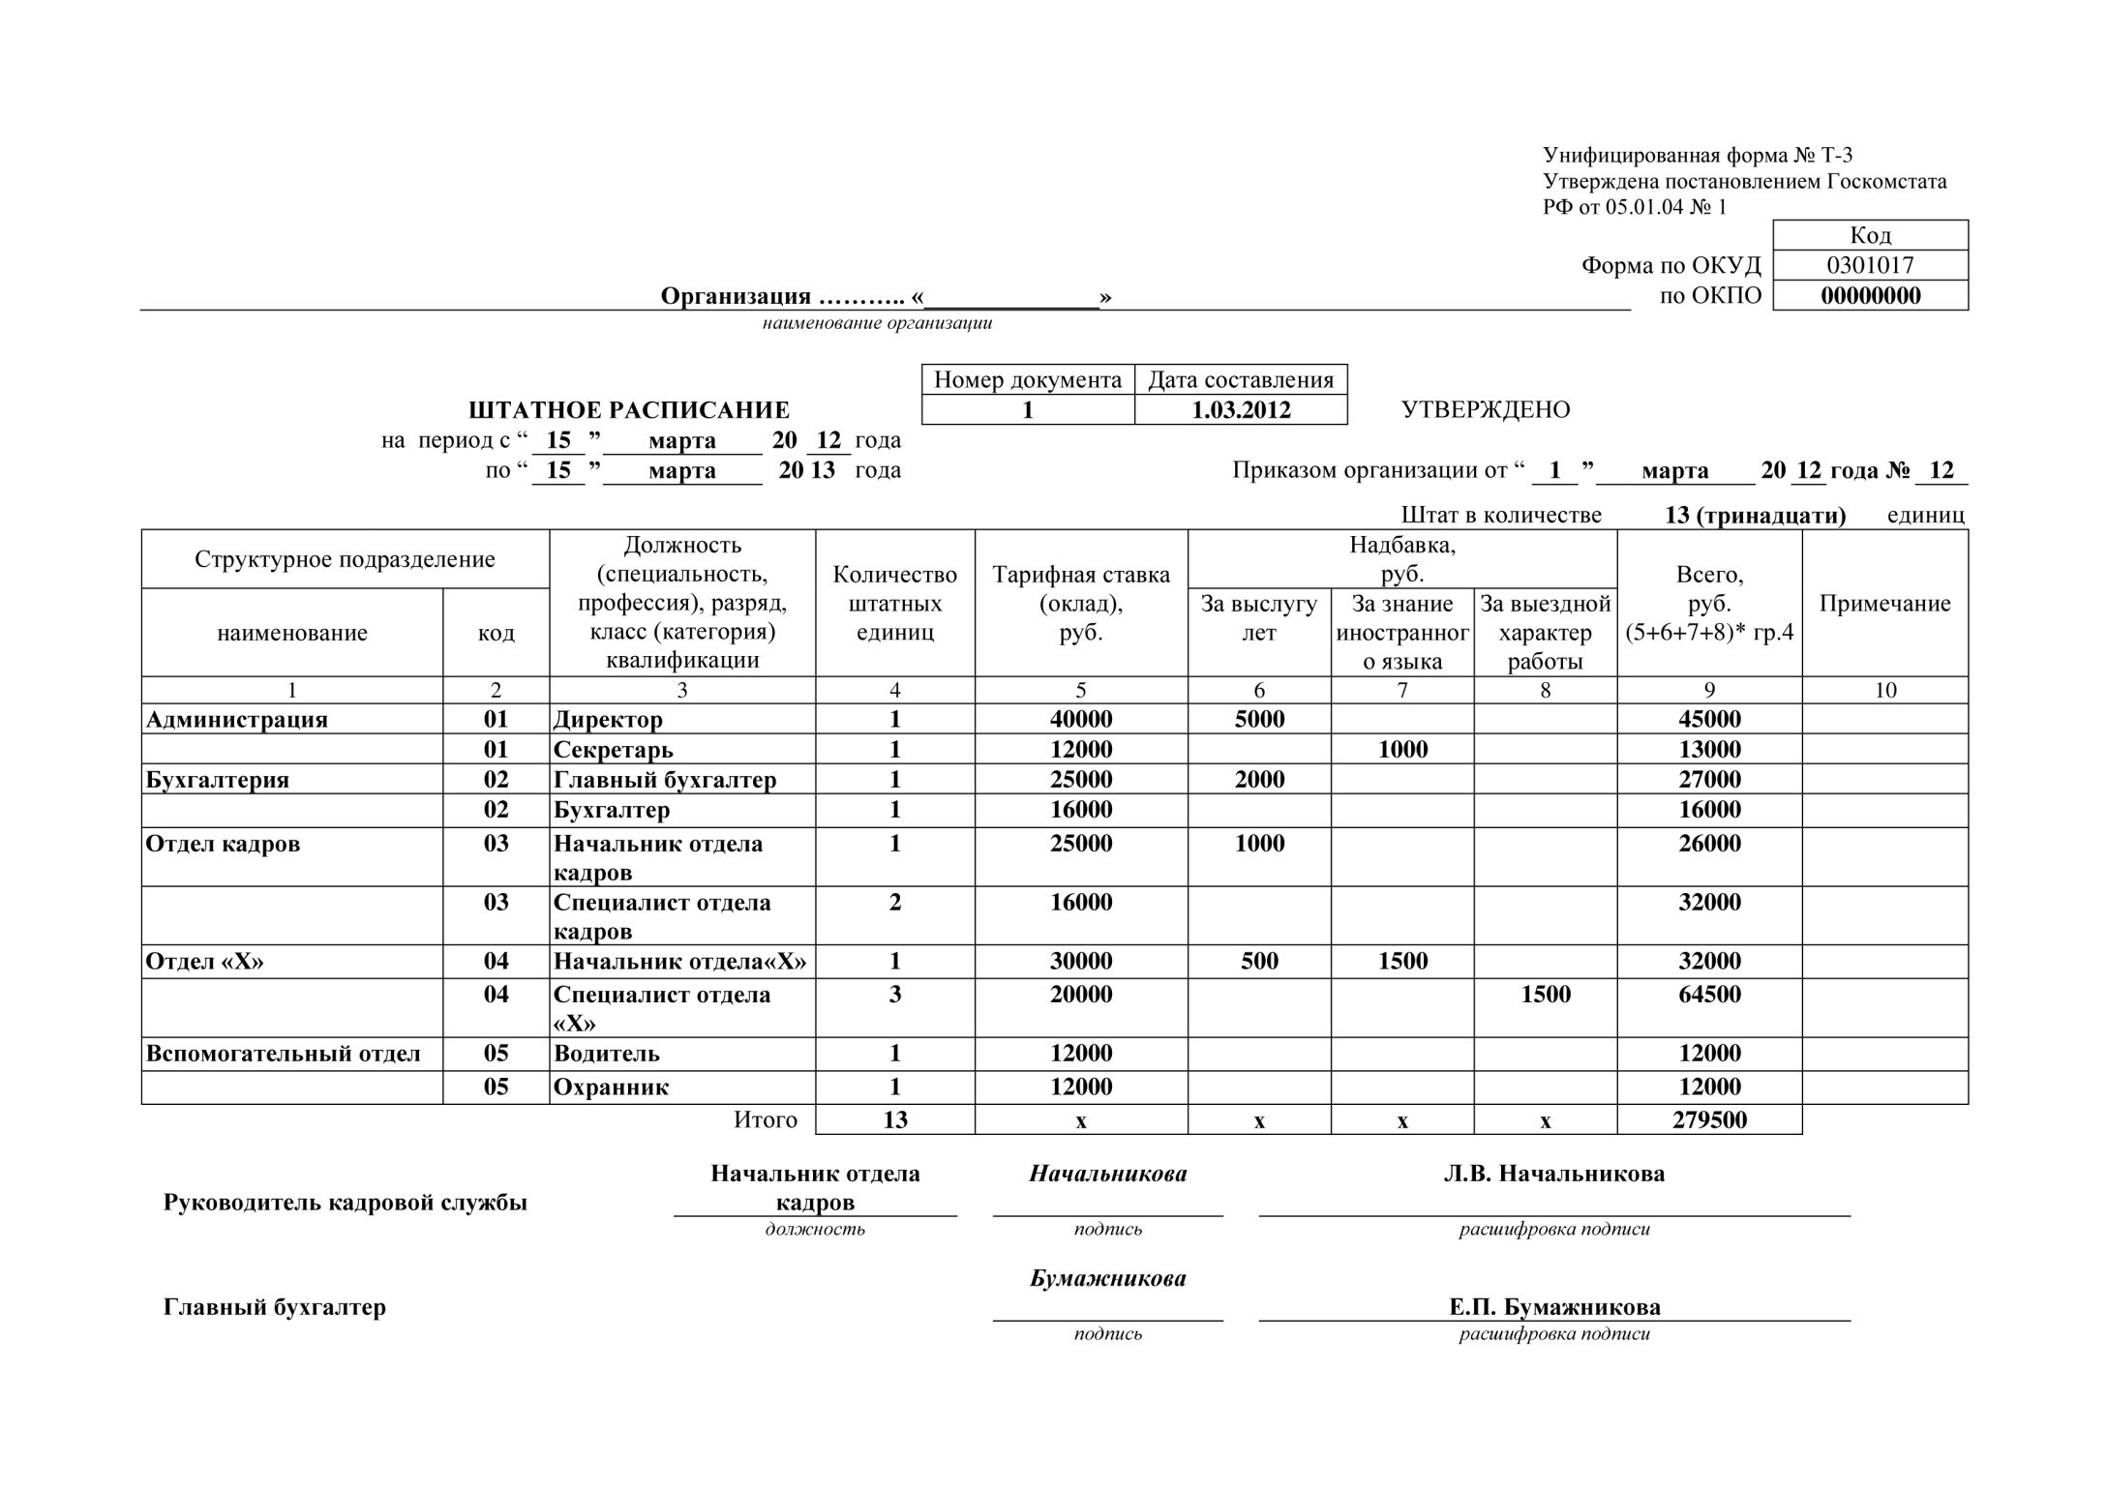
Штатное расписание

Slide 30
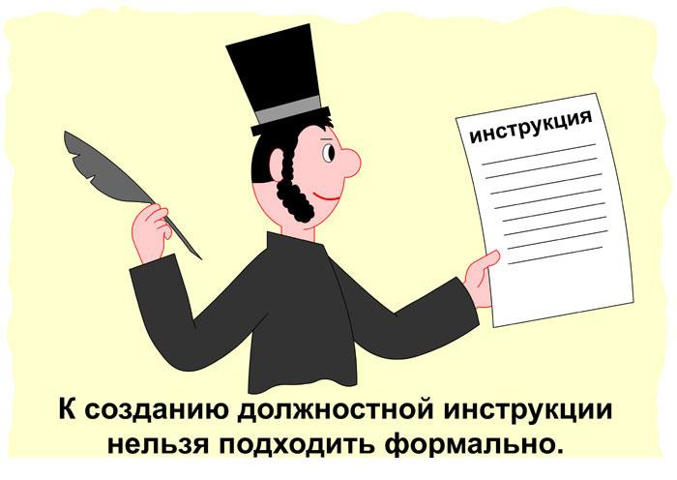
Должностная инструкция – документ, регламентирующий производственные полномочия и обязанности работника
Должностные инструкции разрабатывает руководитель подразделения для своих непосредственных подчиненных.
Первый экземпляр должностной инструкции на каждого работника хранится в отделе кадров, второй — у руководителя подразделения, третий — у работника.

Slide 31
Заявление в профсоюз
Заявление в Профсоюз

Slide 32
Заявление в бухгалтерию

Slide 34
Коллективный договор
КД – правовой акт, регулирующий социально-трудовые отношения в организации. Документ имеет юридическую силу
Наличие, год принятия, ФИО руководителя организации и председателя профкома
Основные льготы и гарантии для сотрудников предусмотренные в нем
Раздел «Охраны труда»

Slide 35
Внештатный правовой
инспектор труда
- Запрашиваемые документы
при проведении проверки и предъявляемые к ним требования.
- Наиболее распространенные нарушения, выявленные штатными и внештатными инспекторами в ходе проверок соблюдения трудового законодательства в 2013-2014г.г.

Slide 36
Трудовой договор
Соответствие заключаемых трудовых договоров трудовому законодательству включает в себя:
- наличие трудовых договоров в письменной форме в двух экземплярах;
- содержание заключенных трудовых договоров (должно соответствовать требованиям ст. 57 ТК РФ);
- порядок внесения в трудовые договоры изменений и дополнений (при изменении условий трудового договора необходимо оформить дополнительное соглашение между работником и работодателем, которое будет являться неотъемлемой частью трудового договора).

Slide 37
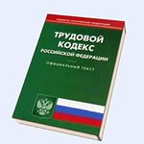
Прием на работу. Трудовой договор.
1. Содержание трудового договора не соответствует трудовому законодательству, отсутствует условие об обязательном социальном страховании – ч. 2 ст. 57 ТК РФ.
2. Получение одного экземпляра
трудового договора не
подтверждается подписью
работника на экземпляре
трудового договора, хранящемся
у работодателя – ч.1 ст67 ТК РФ.

Slide 38
Приказы по личному составу
Необходимо ознакомиться с приказами по личному составу, в т.ч. при переводе работников на другую работу, изменении существенных условий трудового договора и в других случаях.
Содержание приказа (распоряжения) работодателя при приеме на работу должно соответствовать условиям заключенного трудового договора.
Все приказы (распоряжения) должны быть доведены до сведения работников под роспись в трехдневный срок.

Slide 39
Трудовая книжка
При проверке правильности ведения трудовых книжек следует обратить внимание на:
правильность порядка учета движения и выдачи трудовых книжек (ст. 62 ТК РФ);
соответствие записей в трудовых книжках формулировкам приказов (распоряжений);
своевременность внесения в трудовую книжку изменений, касающихся сведений о работнике, выполняемой им работе, переводе на другую постоянную работу, об увольнении работника, а также основания прекращения трудового договора.

Slide 40
Организация работы с персональными данными
Организация работы с персональными данными требует наличия следующих необходимых документов в любой организации:
приказ (распоряжение) работодателя об утверждении Положения о защите персональных данных;
положение о защите персональных данных;
письменное согласие работника на обработку его персональных данных (оформляется при приеме на работу).

Slide 41
Должностные инструкции
Должностные инструкции должны содержать права, обязанности, ответственность работника и могут оформляться приложением к трудовому договору (в этом случае она являться неотъемлемой частью трудового договора). Работник должен быть ознакомлен с ними под роспись.

Slide 42
График отпусков
График отпусков утверждается работодателем с учетом мнения выборных профсоюзных органов не позднее, чем за две недели до наступления календарного года (ч. 1 ст. 123 ТК РФ).

Slide 43
Перечень должностей работников с ненормированным рабочим днем
Перечень должностей работников с ненормированным рабочим днем устанавливается коллективным договором или утверждается приказом (распоряжением) работодателя с учетом мнения выборных профсоюзных органов.

Slide 44
Расчетные листки
При выплате заработной платы работодатель обязан извещать в письменной форме каждого работника:
1) о составных частях заработной платы, причитающейся ему за соответствующий период;
2) о размерах и об основаниях произведенных удержаний;
4) об общей денежной сумме, подлежащей выплате.
Необходимо изучить правильность удержания и перечисления членских профсоюзных взносов – в размере одного процента со всех видов заработной платы, в том числе и с премий (п. 9.2 Устава Профсоюза).

Slide 45
Наиболее распространенные нарушения:
1. При выплате заработной платы работодатель не извещает в письменной форме каждого работника о составных частях заработной платы – ч. 1 ст. 136 ТК РФ.
2. Не разработана и не утверждена (с учетом мнения профсоюзного органа) форма расчетного листа – ч. 2 ст. 136 ТК РФ.

Slide 46
Документация, связанная с оплатой труда
Локальные нормативные акты, устанавливающие систему оплаты труда (Положение об оплате труда, Положение о премировании и стимулировании и др.), принимаются работодателем с учетом мнения выборных профсоюзных органов.
Ознакомление с иной документацией, связанной с оплатой труда, включает в себя изучение:
- приказов работодателя при привлечении работников к работе в выходные и нерабочие праздничные дни;
- документов, устанавливающих размер оплаты в ночное время;
- сроков выплаты отпускных (ст. 136 ТК РФ).
- оплата труда при совмещении профессий и исполнении обязанностей временно отсутствующего работника (ст.151 ТК РФ).

Slide 47
Наиболее распространенные нарушения:
1. Продолжительность рабочего дня, непосредственно предшествующего праздничному дню, не уменьшен на один час – ч. 1 ст. 95 ТК РФ.
2. Накануне выходных дней рабочее время при шестидневной рабочей неделе превышает пяти часов – ч. 3 ст. 95 ТК РФ.
3. Дата утверждения графика предоставления отпусков за 2014 год установлена с нарушением трудового законодательства – ч. 1 ст. 123 ТК РФ. (Графиком отпусков, утверждается работодателем с учетом мнения выборного органа первичной профсоюзной организации не позднее, чем за две недели до наступления календарного года).
4. О времени начала отпуска работники не извещаются под роспись за две недели до его начала – ч.3 ст. 123 ТК РФ.

Slide 48
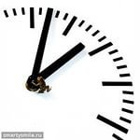
Графики сменности
При составлении графиков сменности работодатель учитывает мнение выборных профсоюзных органов.
Графики сменности доводятся до сведения работников не позднее, чем за один месяц до введения их в действие (ст. 103 ТК РФ).

Slide 49
Коллективный договор
При изучении коллективного договора, необходимо обратить внимание на:
- стороны социального партнерства, которые заключили коллективный договор, полномочность представителей сторон (ст.29, 33 ТК РФ);
- содержание коллективного договора, и срок его действия (ст. 43 ТК РФ);
- сроки регистрации коллективного договора в соответствующем органе по труду (Центр занятости района/города) в соответствии со ст. 50 ТК РФ;
дополнительные льготы для работников, которые в нем предусмотрены, например: дополнительные отпуска с сохранением заработной платы, дополнительные выплаты, «мамин» день и др.
Насколько выполняется коллективный договор,
предоставляются ли доп. отпуска, выделяется
ли материальная помощь и т.д.
Экономическая эффективность коллективного
договора в расчете на каждого члена профсоюза.

